Slide 1
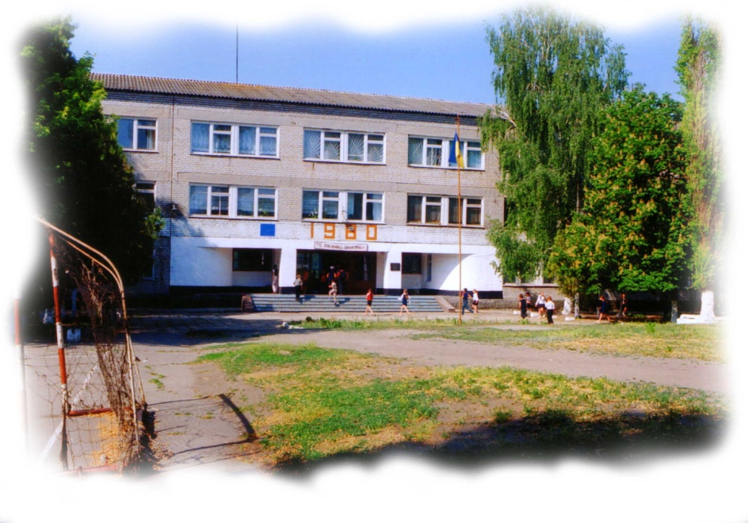
Відділ освіти Вознесенської райдержадміністрації
Трикратська загальноосвітня школа І-ІІІ ступенів
Тиждень методичного транзиту, проведеного в Трикратській ЗОШ
(березень-квітень 2014р.)

Slide 2
Девіз тижня методичного транзиту:
“Школу можна вдосконалювати тільки
удосконалюючи ківаліфікацію вчителя.
Який вчитель, така школа”
Я.Коменський
Мета:
Активізація творчої професійної діяльності вчителів
Розвиток професійної компетентності кожного педагога
Впровадження інноваційних технологій, пошук ефективних
шляхів їх застосування на практиці
Стимулювання ініціативи і творчості членів МО

Slide 3
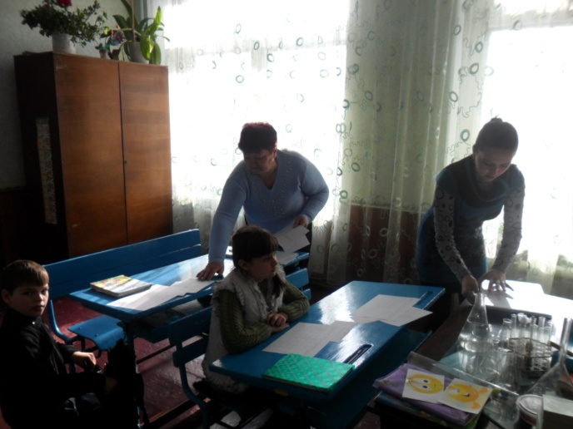
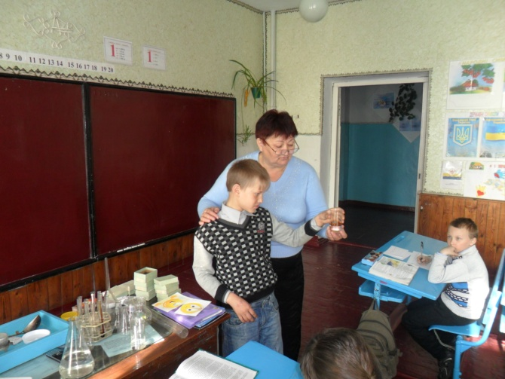
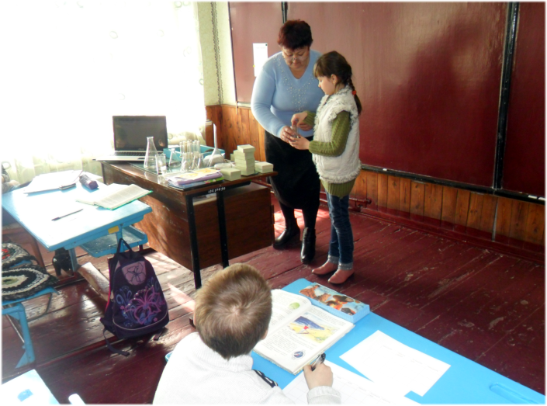
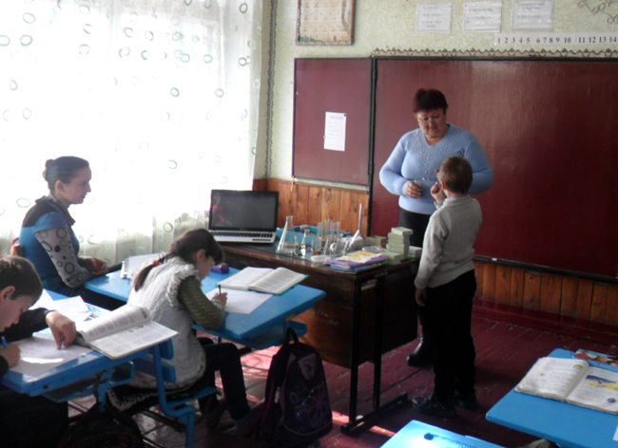
Досвідчений педагог – молодому вчителю
Співпраця вчителів у
підготовці до уроку
Урок природознавства
“Корисні копалини
рідного краю”
проводить
вчитель вищої
категорії
Вовк Н.В.
в 4-му класі
Актовської ЗОШ
Дослід: Властивості нафти
Дослід: Властивості граніту
Дослід: Властивості крейди

Slide 4
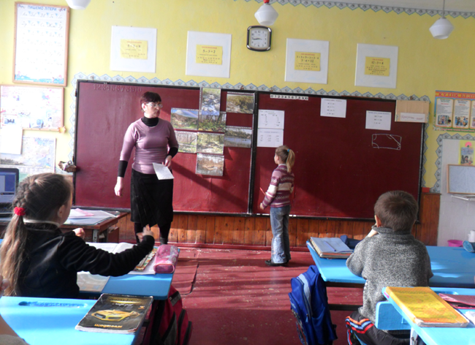
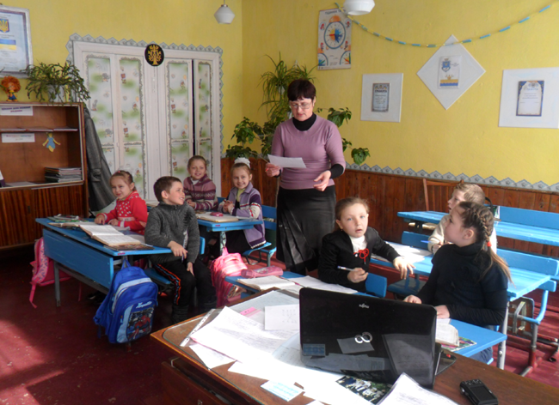
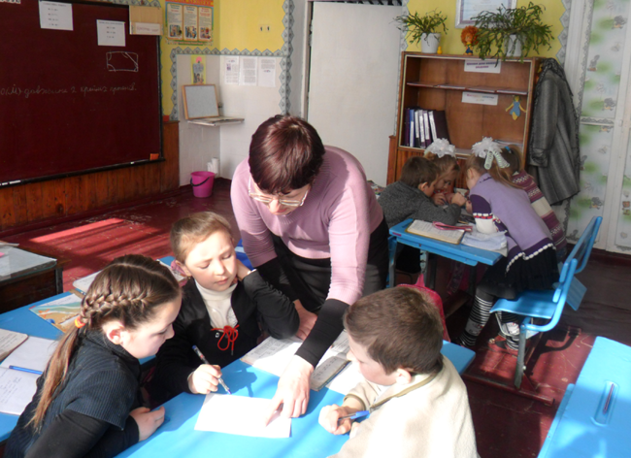
Інтегрований урок: математика (природознавство) на базі Актовської ЗОШ І-ІІ
Тема уроку: Множення і ділення розрядних чисел на
одноцифрове. Множення одноцифрового числа на
розрядне
Інтерактивна вправа
“Бліцтурнір”
Робота в групах.
Гра “Хто швидше”
Усний рахунок.
Гра “Знайди помилку”
Вчитель початкових класів, вчитель вищої
категорії Трикратської ЗОШ Ільчанінова О.Л.

Slide 5
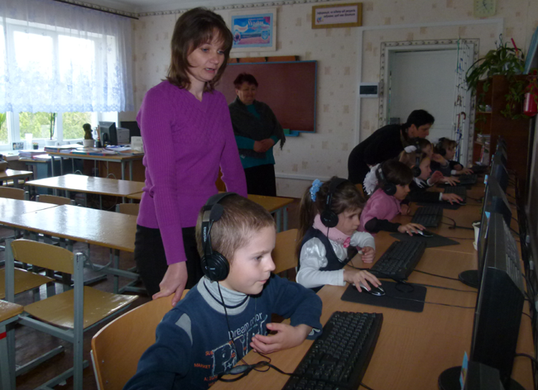
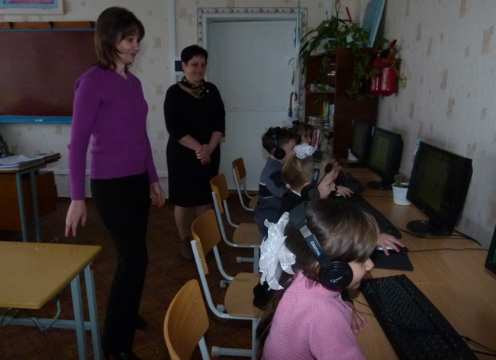
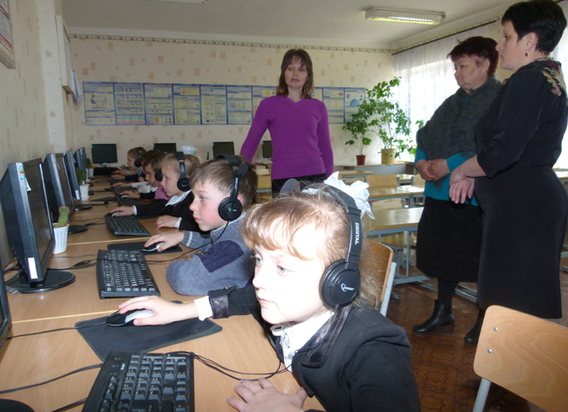
Реалізація нового Державного стандарту в початковій школі – вивчення курсу
“Сходинки до інформатики”
Фрагмент уроку
“Сходинки до інформа-
тики” з учнями Воронів-
ської ЗОШ.
Вчитель-тренер
Трикратської ЗОШ
Термер Т.В.
Обмін досвідом
Вправи розумової
розминки
з використанням
ІКТ

Slide 6
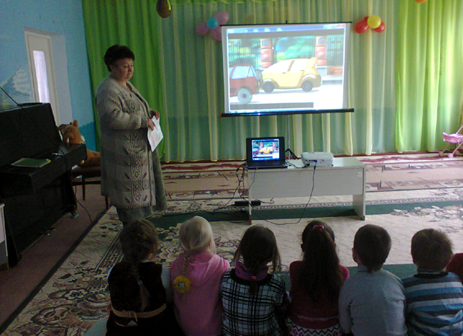
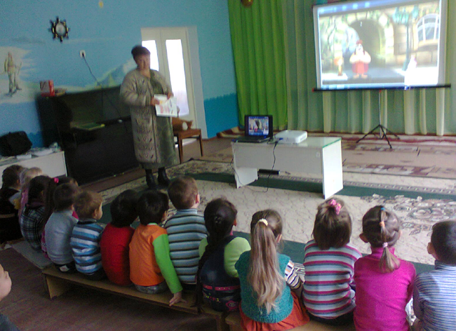
Наступність: школа – дитячий садок
Заняття в підготовчій групі
Трикратського ДНЗ “Пролісок”
з “Основ збереження здоров’я”
Проводить вчитель майбутнього
першого класу Вовк Н.В.

Slide 7
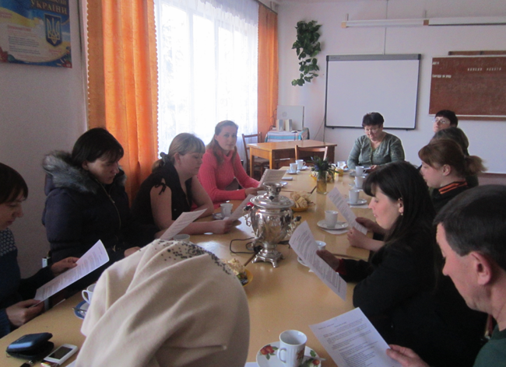
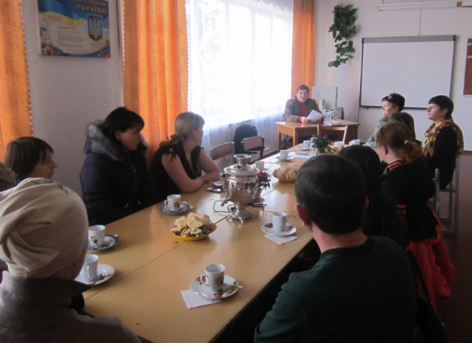
Підготовка до ДПА
Батьківські збори-зустріч
в 4-му класі
Тема: “ДПА не іспит –
а свято знань”.
За участю адміністрації
школи, членів ШМО вчителів
початкових класів.
Класовод Вовк Н.В.

Slide 8
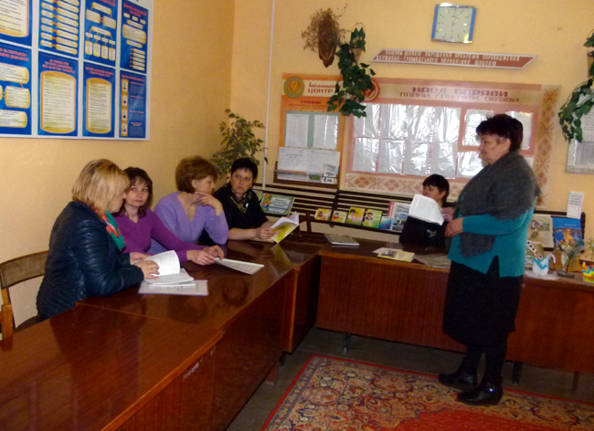
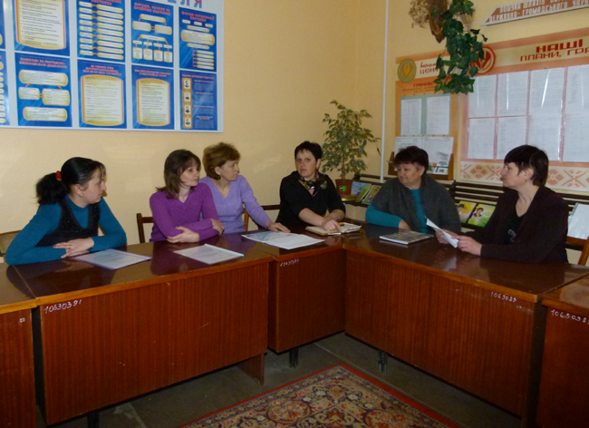
Методичне об’єднання вчителів початкових
класів Трикратської, Воронівської та Актовської ЗОШ
Презентація добірки “Порадник батькам
майбутніх першокласників” автором,
вчителем Трикратської ЗОШ Вовк Н.В.
Тема МО: Розвиток пізнавальної
активності молодших школярів

Slide 9
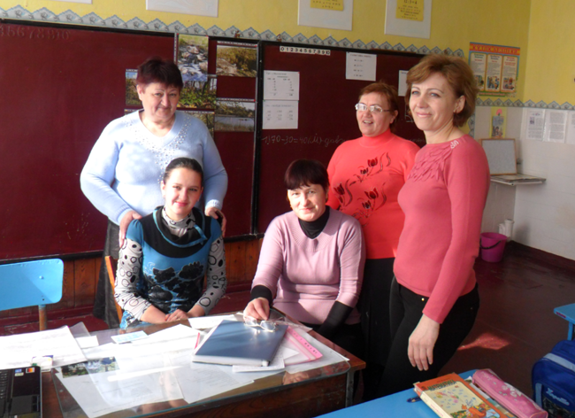
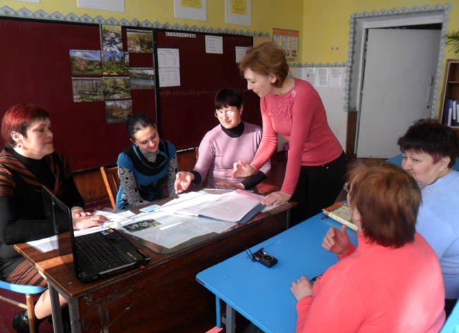
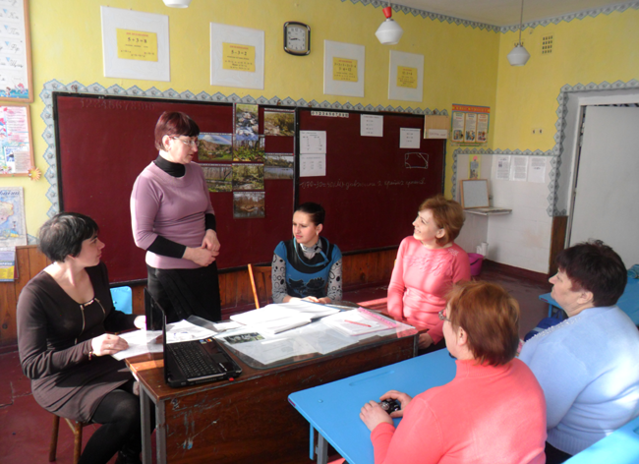
Методичне об’єднання вчителів початкових
класів Актовської та Трикратської ЗОШ
Тема МО: Інноваційні форми та методи методичної роботи
в школі
Методична робота – основний вид освітньої
діяльності вчителів
Голова МО вчителів початкових класів Трикратської
ЗОШ Ільчанінова О.Л. знайомить колег з сучасними
формами та методами методичної роботи в школі
Методична оперативка
(обмін досвідом)

Slide 10
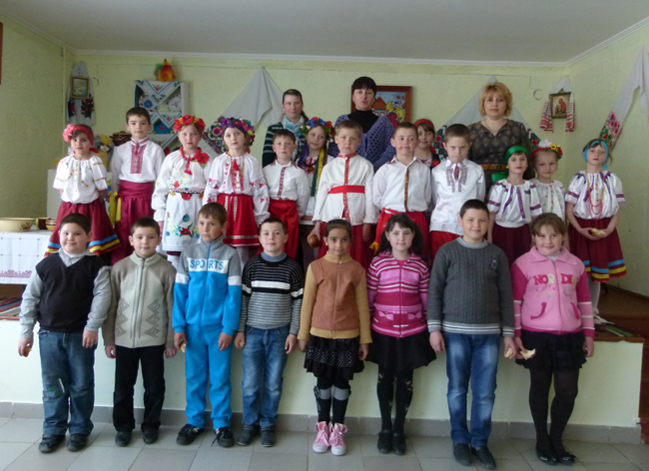
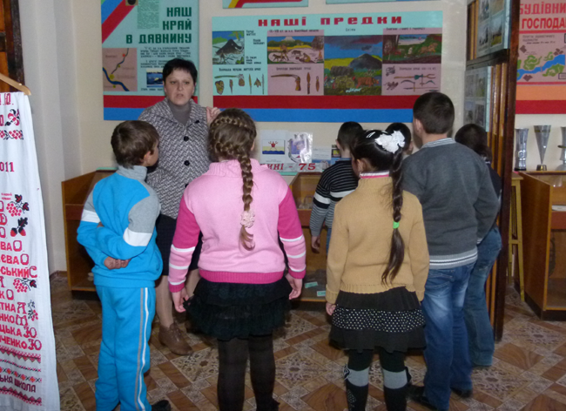
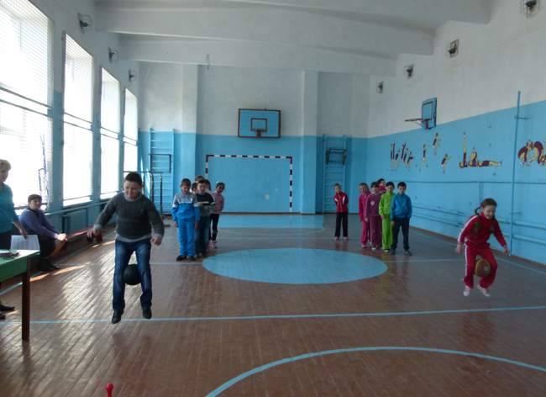
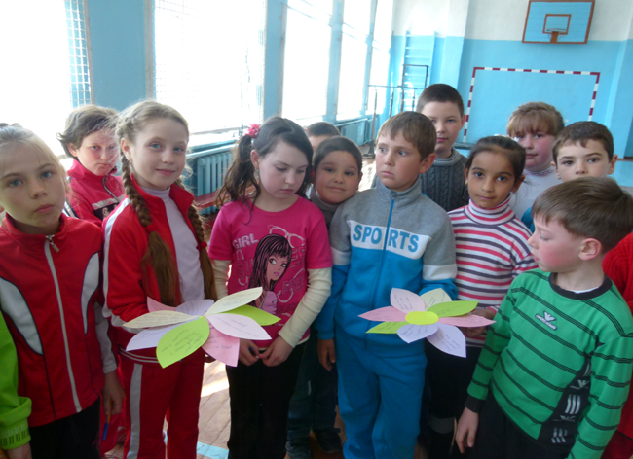
Дружній візит до Воронівської ЗОШ
Учасники зустрічі
Екскурсія до шкільного музею
Спортивне змагання:
“Зростаймо сильними, сміливими, дужими”
між командами учнів 3-іх класів
Обмін враженнями та побажаннями

